Slide 1
資料4
大阪府における今後の住宅・建築政策のあり方の中間報告（案）
１．はじめに
２. 住宅・建築政策を取り巻く状況
３. 大阪府における今後の住宅・建築政策のあり方
令和７年７月11日
令和７年度 第４回 住生活基本計画推進部会 資料

Slide 2
はじめに
○ 住まいは、人々のくらしを支える生活の基盤であり、住まいをはじめとした建築物は、人々の社会生活や地域活動を支える拠点、都市の重要な構成要素。そのあり方は、府民のくらしの質、都市の活力や安全性、景観、地域コミュニティの維持形成などに密接に関連している。豊かな住まいやくらしの創造を通じて、大阪に住まう人々・訪れる人々の幸せを実現することが、住宅・建築政策の使命。
○ 近年、少子高齢化の更なる進展や地域コミュニティ機能の低下、単身世帯や在住外国人の増加など世帯の多様化やライフスタイルの一層の多様化が進んでいる。また、地震・豪雨をはじめとした災害の頻発化・激甚化による災害リスクの高まりや、大阪・関西万博の開催を契機に、デジタル技術などの新技術が一層普及することで、便利で快適に生活できる社会の実現が期待されるなど、社会情勢は変化している。
○ また、空き家や老朽マンションをはじめとした様々な課題への対応や、2050年カーボンニュートラルの実現に向けた省エネ対策の推進、住宅確保要配慮者が安心して住まいを確保でき、くらし続けることができる環境の整備等に加えて、多様化する居住ニーズへの対応や担い手の確保など、住宅・建築政策を取り巻く状況や課題が多様化・複雑化している。
○ 本中間報告は、このような社会情勢や住宅・建築政策を取り巻く状況等を踏まえたうえで、令和７年３月の大阪府知事からの諮問に対して、大阪における今後の住宅・建築政策の基本目標や施策の方向性、大阪府として取り組むべき施策等について、住生活基本計画推進部会での議論をとりまとめたものである。
○ 本年12月の答申に向け、引き続き、審議会・部会での審議を進めていく。
2

Slide 3
住宅・建築政策を取り巻く状況
（１）人口動態
・人口減少・少子高齢化
・世帯の小規模化
・健康寿命の延伸
・外国人の増加
（２）自然の脅威
・大規模地震への備えの必要性
・水害の激甚化・頻発化への対応
・地球沸騰化への対応
（３）住宅ストック・市場等
・総住宅数や空家数の増加
・分譲マンションの２つの老い
・所有者不明土地・建物
・省エネ性能など住宅の質
・住宅価格の上昇傾向と既存住宅の流通量の緩やかな増加
・建設業など住まいの関連産業における担い手不足
（４）新たな潮流
・柔軟な働き方の拡大と新たな価値観や働き方などライフスタイルの変化
・家族のかたちの多様化とコミュニティ機能の低下
・多拠点生活やシェアリングエコノミーへの関心の高まり
・万博のレガシーをはじめとした新技術の進展
3

Slide 4
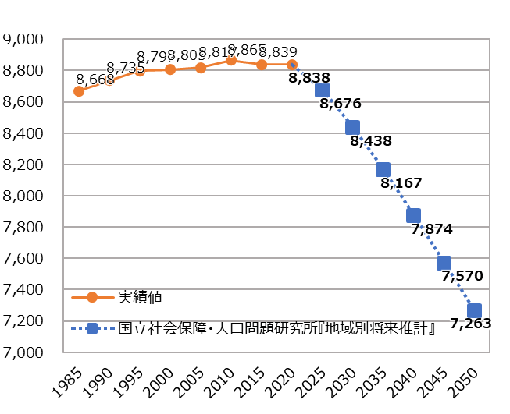
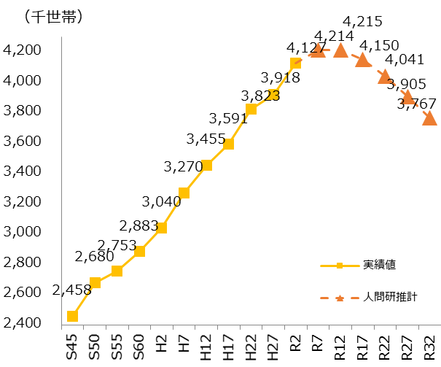
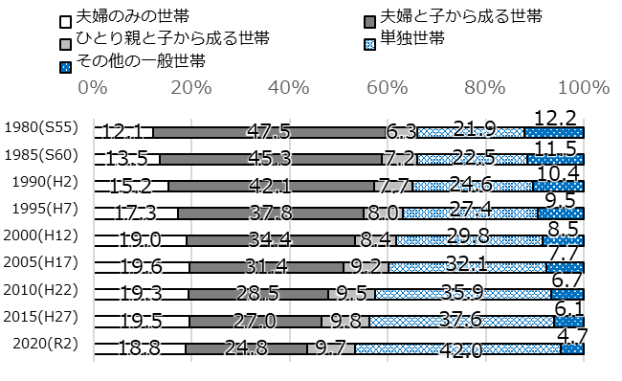
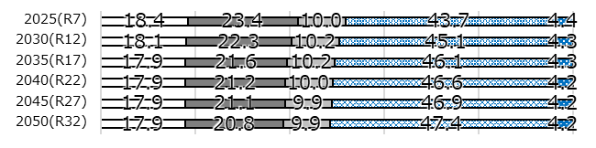
（１）人口動態
➤現状・今後の見込み
・ 人口は、2010年の886.5万人をピークに減少に転じており、2050年には726.3万人になると推計されている
・ 少子高齢化が進展しており、出生率の低下とともに、高齢化率は上昇している
・ 世帯数は今後減少に転じると推計され、子育て世帯は減少する一方、単身世帯は増加し、世帯の小規模化が更に進むと予測される
・ 平均寿命、健康寿命ともに延びており、活力ある元気な高齢者は増えている
・ 大阪に住まう外国人や訪れる外国人が増えている
大阪府の人口推移（将来推計）
大阪府の世帯推移（将来推計）
家族類型別普通世帯数推計
（千人）
これまで
これから
【参考 国立社会保障人口問題研究所推計値】
2020年以前：「国勢調査」（総務省統計局）
2020年以降：「地域別将来推計」（国立社会保障・人口問題研究所）を基に大阪府作成
「地域別将来推計」（国立社会保障・人口問題研究所）より大阪府作成
2020年以前：「国勢調査」（総務省統計局）、
2025年以降： 「地域別将来推計」国立社会保障人口問題研究所推計（R6.11）より大阪府作成
4

Slide 5
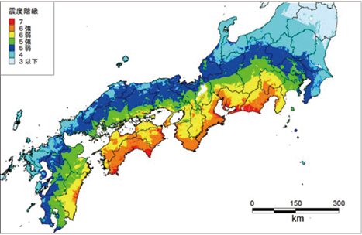
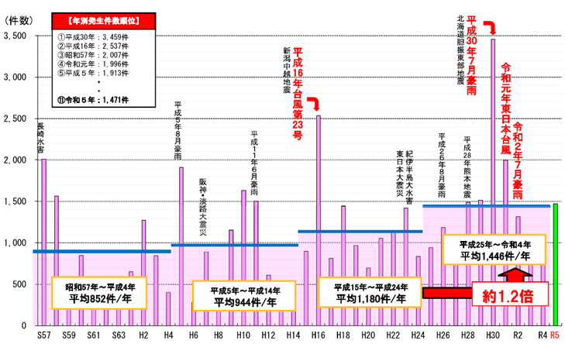
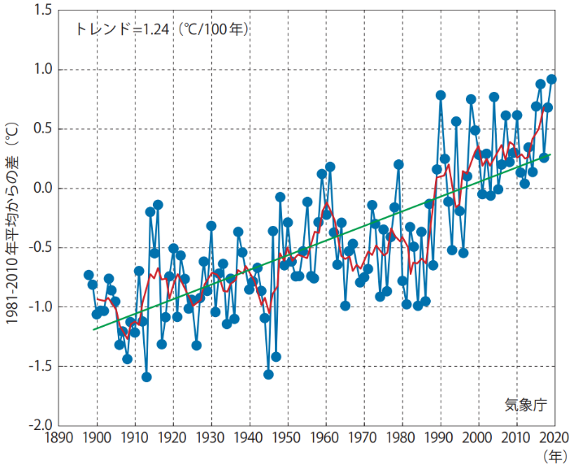
（２）自然の脅威
➤現状・今後の見込み
・ 南海トラフ地震や上町断層帯地震などの大規模地震発生の可能性が高まっている
・ 台風被害や豪雨災害などが激甚化・頻発化しており、特に、豪雨災害は、2010年以降大幅に増加している
・ 日本の平均気温は、100年あたり1.24℃上昇しており、世界平均を上回るペースで推移
地球沸騰化とも言えるような災害級の暑さとなっている
南海トラフ地震の震度分布
土砂災害の発生件数の推移
観測された日本の平均地上気温の変化
出典：気象庁
出典：国土交通省
出典：気象庁
5

Slide 6
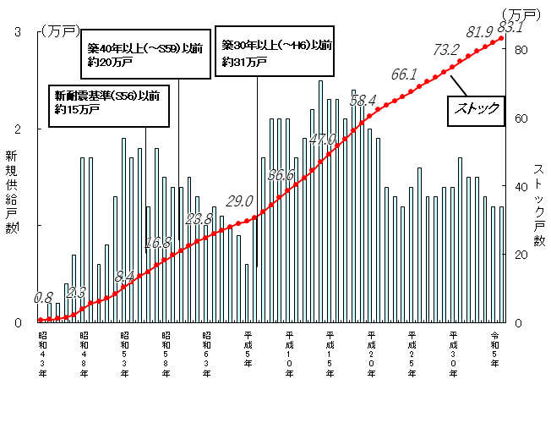
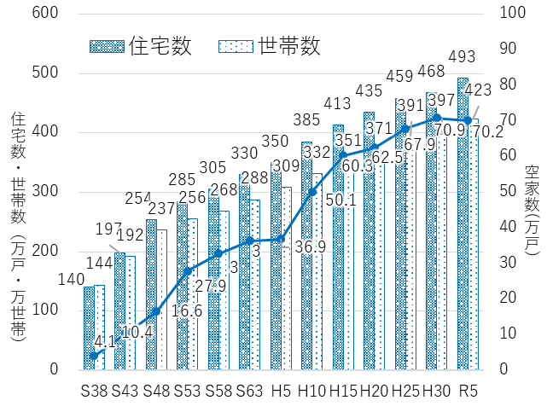
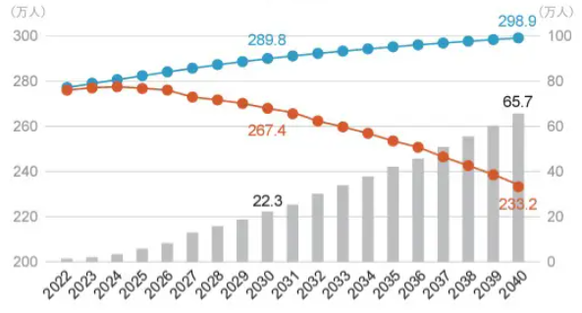
（３）住宅ストック・市場等
➤現状・今後の見込み
・ 総住宅数は増加しており、今後、世帯数が減少に転じるとされていることからも、空き家や管理不全の建物の増加が予測されている
・ マンションストック戸数も増加しており、特に分譲マンションは建物の高経年化、世帯主の高齢化が進んでいる
・ 空き家の除却やマンションの再生などを促進する際に、所有者不明の土地や建物によって事業が困難になる可能性がある
・ 省エネ性能やバリアフリー化など住宅の質は向上しているものの、一定程度にとどまる
・ 物価高騰などにより、住宅に関する価格は上昇傾向にあり、既存住宅の流通量は緩やかに増加している
・ 建設業など住まいの関連産業における担い手不足が課題となっている
住宅数・世帯数・空家数の推移
分譲マンションのストック数
労働需給 職種別シュミレーション（建設業）
（空家率）
注１ 新規供給戸数は、建築物着工統計等を基に推計した
２ ストック戸数は、新規供給戸数の累計等を基に、各年末時点の戸数を推計した
３ ここでいうマンションとは、中高層（3階建て以上）･分譲･共同建てで、鉄筋コンクリート、鉄骨鉄筋コンクリート又は鉄骨造の住宅をいう
各年「住宅・土地統計調査」（総務省統計局）より大阪府作成
各年「建築物着工統計」及び「住宅着工統計」（国土交通省）をもとに作成
株式会社インディ－ドリクルートパートナーズ 「未来予測2040」
6

Slide 7
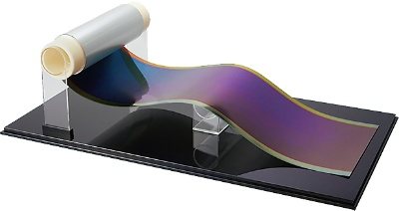
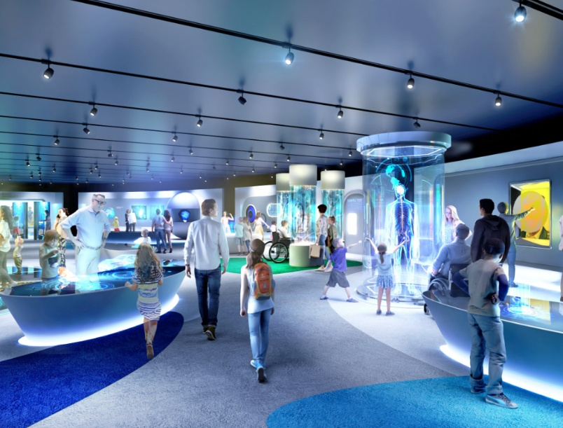
（４）新たな潮流
➤現状・今後の見込み
・ コロナ禍を契機に、フレックス制やテレワークの導入など、柔軟で多様な働き方が可能となっている
・ 経済的な成功よりも健康的な生活や個人の幸福を重視する価値観が広がり、消費行動だけでなく、本業以外で社会に貢献する労働や活動であるワーキッシュアクトなど、新たな働き方を含めたライフスタイルの変化がみられる
・ 価値観やライフスタイルの変化により、核家族、単身世帯、ひとり親世帯、DINKｓなど、家族のかたちが多様化している
・ 今後、世帯の小規模化が進むことで人と人とのつながりが薄れコミュニティ機能が低下する恐れがある
・ 都会や地方に複数の住まいを持ち、生活スタイルに合わせてそれぞれの拠点に移動しながらくらす、多拠点生活に関心を示す人が増えている
・ シェアハウスなどの空間のシェアだけでなく、モノや移動など生活を補うシェアリングが様々な分野で進んでいる
ペロブスカイト太陽光電池
・フィルム型は軽量で柔軟な特長を活かしこれまで設置困難な場所にも導入可能。ガラス型、タンデム型も有。
（画像：積水化学工業）
万博での未来のヘルスケア
・ 人工知能（AI）や自動運転、環境技術、新たな素材の開発など、様々な技術の実用化が進んでおり、今後これらが更に普及し、社会を支えることが見込まれる
・ 「未来社会の実験場」である大阪・関西万博を契機として、新しい移動サービスや多様なデジタルサービスが普及し、便利で快適に生活できる社会の実現が期待される
・ 住宅・建築分野では、不動産IDの導入検討や３Dプリンター、BIM、３D都市モデルの活用など、建築・都市のDXが進められている
出典：大阪・関西万博 大阪ヘルスケアパビリオンHP
7

Slide 8
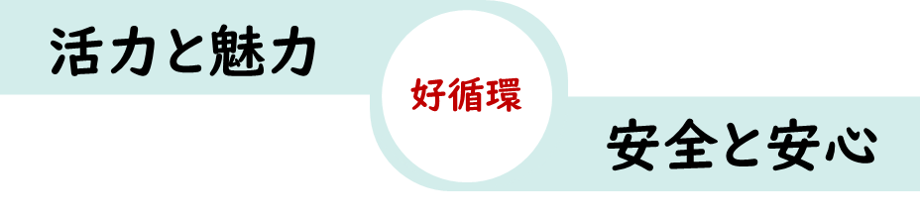
大阪府における今後の住宅・建築政策のあり方の中間報告（案）
改定のPoint
基本目標
ともにつくろう、自分らしく幸せにくらす住まい・まち大阪
○ “ともにつくろう”を基本目標とし、多様な主体による住まい・まちづくりを位置づけ
○ 万博のレガシーをはじめとして、大阪らしさを活かした施策を展開
○ 広域自治体である大阪府として、「市町村支援の強化」「市場の活性化」「公的賃貸住宅ストックの活用」に重点的に取り組むことを打ち出し
政策展開の
方向性
施策の柱
持続可能で
人を惹きつける
豊かなくらしを
選択できる
安全なくらしを
支える
安心して
住み続けることができる
施策展開の
視点
様々な主体・分野との
多角的な連携
過去からの継承
未来への持続・発展
大阪らしさを活かす
・住宅・建築物の脱炭素化・省エネルギー化の推進
・スマートシティの推進や最先端技術を取り入れた住宅・住環境の普及
・良好な景観形成の推進
・空家等を活用したまちづくりの推進
・ユニバーサルデザインのまちづくり
・既存住宅流通など市場環境整備・活性化
・多様な住まい手に対応した住まい・住環境の整備（子育て世帯、単身世帯、高齢者、外国人など）
・大阪の地域性を活かした魅力的な住まい・まちの形成
・・住生活関連産業の人材確保やくらしを支える多様な担い手の確保、活動しやすい環境の整備
・多様な住まいを選択できる住情報の提供や住教育の促進
・住まいに関する相談体制の充実
・密集市街地の整備
・危険な空家の除却等促進
・分譲マンションの管理適正化・再生円滑化
・大規模災害発生時に備えた復興までを見据えた体制の整備
・住宅・建築物の耐震化
・住まい・まちにおける様々な安全性への対応
・住宅確保要配慮者が安心して住まいを確保できる居住支援体制の構築
・公的賃貸ストックの有効活用
・住み慣れた地域でくらすことができる地域拠点やコミュニティの形成に向けた仕組づくり
・不動産取引等における差別の解消
主な施策
大阪府が
取り組むべき施策
方向性
○ 市町村支援の強化
○ 市場の活性化
○ 公的賃貸住宅ストックの活用
○ 市町村職員への業務効率化・省力化、技術的支援の強化
○ 新技術の普及促進、担い手が活動しやすい環境整備
○ ストックを活用した、住宅支援の強化・まちづくりの推進
○ 多様な主体がつながり、連携する場の創出
8

Slide 9
基本目標の考え方
○ 豊かな住まいやくらしの創造を通じて、大阪に住まう人々・訪れる人々の多様な幸せを実現することが、住宅・建築政策の使命。
○ 世帯やライフスタイルが多様化するなか、住まい・まちに対するニーズも多様化している。このため、住まう人、訪れる人の一人ひとりが、大阪らしさを活かして、自分らしく幸せにくらすことができる住まい・まちを実現していくことが求められる。
○ また、住まいに関わる人材や地域の担い手不足が懸念されることから、その実現にあたっては、住生活の主役である府民をはじめ、民間事業者、地域団体やNPO、行政や公的団体など、様々な主体が住まい・くらしに関わる担い手となり、様々な分野で多角的に連携していくことが求められる。
○ このため、今後の住宅・建築政策の基本目標については、「ともにつくろう、自分らしく幸せにくらす住まい・まち大阪」を実現することを目標とすべき。
基本目標
ともにつくろう、自分らしく幸せにくらす住まい・まち大阪
9

Slide 10
政策展開の方向性の考え方
○ これまで、大阪府では、基本目標の実現に向け、「活力・魅力の創出」と「安全・安心の確保」が相互に作用しあい、好循環を生み出すことをめざし、政策を展開してきた。
○ これにより、例えば、空家や除却跡地が様々な用途で活用され、地域の魅力が高まることで、様々な人々による活用の輪が広がり、空家の発生予防にもつながるといった好循環や、密集市街地において、まちの安全性を高める広幅員道路を整備することで、沿道に住宅や生活利便施設が立地し、多様な人々が住まい、訪れるまちが形成されるといった好循環が生まれている。
また、公的賃貸住宅の空室や活用地に、くらしを支える機能を導入することで、住民の交流や地域とのつながりが促され、地域全体の魅力が高まるなど、これまで様々な好循環によって、多様な人々の参画や関わりが促され、新たな価値が生み出されてきた。
○ さらに、大阪・関西万博を契機として、大阪では経済が成長し、民間投資も高まり、都市力が向上することで多様な人が集積し、さらなる経済の成長につながるという好循環が見られるほか、万博会場では未来の住まいに関する様々な新技術が展示され、多くの来場者がそれらを実際に体験することで、社会実装に向けた動きが加速することが期待される。
○ 今後、住宅・建築政策を取り巻く課題が多様化・複雑化する一方で、住まいに関わる人材や地域の担い手不足が懸念される。その中、基本目標の実現に向けては、これまでの取組や万博を契機とした好循環のサイクルを一過性のものとせず、「活力・魅力の創出」と「安全・安心の確保」の好循環を生み出す政策をより一層展開することで、多様な人々の住まい・まちづくりへの参画を促すことが重要となる。
政策展開の方向性
10

Slide 11
施策展開の視点の考え方
多様化・複雑化する課題に対して、柔軟な対応や総合的な対応が求められ、計画的に施策を実施していくことが重要。その為には、事業主体や分野で縦割ではない連携が必要であり、また技術・人材・資産を次世代へ確実に引き継ぎつつ、将来でも持続可能なだけでなく新たな技術・仕組を柔軟に取り入れ発展させることが求められる。それだけでなく、大阪がもつ住宅・建築物やまち、自然環境、文化、多様な人材やコミュニティなどのストック・ポテンシャルを活かした考え方が求められる。
そのため、以下の３つの考え方を重視し、効果的・効率的な施策の展開を図るべき。
○ 様々な分野・主体と連携した施策を展開
○ 大切なものを次世代へ引き継ぎ、持続するだけでなく発展させる施策を展開
○ 大阪のストック・ポテンシャルを活かした施策を展開
施策展開の視点
様々な主体・分野との
多角的な連携
過去からの継承
未来への持続・発展
大阪らしさを活かす
11

Slide 12
施策の柱の考え方
基本目標を達成するために下の４つの方向性に基づき施策を展開すべき
○ 持続可能で人を惹きつける
環境にやさしく健康で快適にくらすことができ、人々を惹きつける大阪らしい魅力ある住まいとまちの実現
○ 豊かなくらしを選択できる
多様な住まい・住環境が整い、ライフスタイルやライフステージに応じて、子育て世帯、単身世帯、高齢者、外国人をはじめ、多様な住まい手自らが適切な住まいを選択できる、誰もが活き活きとくらすことができる住まいとまちの実現
○ 安全なくらしを支える
大規模な地震や集中豪雨などの災害が発生しても、被害が最小限に抑えられ、人命が守られるとともに、復興への備えがあり、防犯面においても安全性が高い住まいとまちの実現
○ 安心して住み続けることができる
誰もが、住み慣れた地域で安心しくらすことができ、人々の人権が尊重される住まいとまちの実現
施策の柱
持続可能で
人を惹きつける
豊かなくらしを
選択できる
安全なくらしを
支える
安心して
住み続けることができる
12

Slide 13
大阪府の住宅・建築政策の施策の方向性と主な施策について
持続可能で
人を惹きつける
・住宅・建築物の脱炭素化・省エネルギー化の推進
・スマートシティの推進や最先端技術を取り入れた住宅・住環境の普及
・良好な景観形成の推進
・空家等を活用したまちづくりの推進
・ユニバーサルデザインのまちづくり
・既存住宅流通など市場環境整備・活性化
豊かなくらしを
選択できる
・多様な住まい手に対応した住まい・住環境の整備（子育て世帯、単身世帯、高齢者、外国人など）
・大阪の地域性を活かした魅力的な住まい・まちの形成
・住生活関連産業の人材確保やくらしを支える多様な担い手の確保、活動しやすい環境の整備
・多様な住まいを選択できる住情報の提供や住教育の促進
・住まいに関する相談体制の充実
安全なくらしを支える
・密集市街地の整備
・危険な空家の除却等促進
・分譲マンションの管理適正化・再生円滑化
・大規模災害発生時に備えた復興までを見据えた体制の整備
・住宅・建築物の耐震化
・住まい・まちにおける様々な安全性への対応
安心して
住み続けることができる
・住宅確保要配慮者が安心して住まいを確保できる居住支援体制の構築
・公的賃貸ストックの有効活用
・住み慣れた地域でくらすことができる地域拠点やコミュニティの形成に向けた仕組づくり
・不動産取引等における差別の解消
13

Slide 14
広域自治体として重点的に取り組むべき施策について
論点 広域自治体として重点的に取り組むべき施策の方向性、具体的な取組について
＜考え方＞
住宅・建築政策に関わる各主体がそれぞれの求められる役割に基づき、連携し施策に取り組むことが重要
住宅・建築政策を取り巻く状況として住民に直結する基礎自治体である市町村が重要となるが、人員不足などの課題がある。また、ストックの9割を占める民間住宅市場でも、空き家や老朽マンション等の課題に加えて、建設業など住まいの関連産業における担い手不足が課題となっている
各主体の役割
取り組むべき施策の方向性
府民 | 住生活の主役 自らの住生活の質を高めるなど自立・自律した行動
民間事業者 | 市場において主要な役割 府民ニーズに合わせた良質なサービスや居住環境の形成に貢献
地域団体やNPO等 | 地域コミュニティの担い手として地域に根ざした活動や行政と府民との協働や共創を進める役割
国 | 住生活などを巡る国全体の課題認識と施策の方向性の提示
大阪府 | 広域的なまちづくりを担う自治体として、府全域での住生活の目標やビジョン等の提示 市場機能が適切に発揮されるための市場環境の整備 市町村への指導・助言 多様な主体が連携するための機会、場の提供 府営住宅等のストック活用
市町村 | 地域のまちづくりを担う自治体 住民に直結する基礎自治体として、地域の実情を踏まえた施策を展開
公的団体 | 自らの保有するストックを活用した先導的な取組 各団体と連携するなど、自治体や民間団体を補完する事業の展開
○ 市町村支援の強化
○ 市場の活性化
（市場環境整備の推進）
○公的賃貸住宅ストックの活用
14

Slide 15

大阪府が取り組むべき施策（中間報告案）
広域自治体である大阪府は、保有する技術力やノウハウ、ネットワークや公的資産等を活かして、「市町村支援の強化」「市場の活性化」「公的賃貸住宅ストックの活用」に重点的に取り組むべき。
また、これらを効果的に推進するため、多様な主体がつながり、連携する場を創出すべき。
市町村支援の強化
市場の
活性化
公的賃貸住宅
ストックの
活用
方向性 | それぞれの方向性での取組 | 取組を推進するための場づくり
市町村支援の強化 | ○ 総合的な住宅施策の推進に向けた支援の強化 ・計画策定から施策推進に係る技術的助言の充実 ・庁内での施策連携の促進、民間事業者との連携・マッチングの支援 ・住宅・建築施策全般を相談できる体制の整備 ○ 公共施設の再編、営繕業務等に対する技術的支援の充実 | ○多様な主体がつながり、連携する場の創出 ・市町村内での施策連携の場 （住宅部局内、住宅⇔福祉、教育、労働等） ・市町村間の連携の場 （近隣、同一規模、抱える課題別等） ・市町村と民間等との連携の場 ・大阪府と市町村の連携の場 ・大阪府と民間等の連携の場
市場の 活性化 | ○ 万博レガシーをはじめとした新技術の普及促進（府有施設の活用等） ○ 民間事業者をはじめとして多様な団体・人が活躍できる環境整備 ・民間事業者等との意見交換の機会の創出 ・住生活関連産業の人材確保やくらしを支える多様な担い手の確保、活動しやすい環境の整備 ・住まい手等に対する情報発信の強化 ○ 空家の利活用の更なる促進
公的賃貸住宅ストックの活用 | ○ 府営住宅ストックを活用した住宅支援の強化 ・子育て世帯に対する支援の強化 （応募要件の緩和、子育て世帯向けの住戸等の整備や重点的な供給、バリアフリー化の更なる促進等） ・地域の安心居住を支える機能の導入 (空室活用による居住支援法人の活動拠点の確保、居住サポート住宅の供給など） ○ 公的賃貸ストックを活用したまちづくりの推進 ・公的賃貸住宅を活用したニュータウン等の再生、建替えにより創出した用地への生活利便施設等の導入
15

Slide 16
参考
『万博のインパクトを活かした大阪の将来に向けたビジョン』(R2.3)（現計画）
将来像 ：世界一ワクワクする都市・大阪
３つの柱：多様なチャレンジによる成長、いのち輝く幸せな暮らし、世界の未来をともにつくる
【現在審議中】
『住生活基本計画』(国土交通省社会資本審議会住宅宅地分科会)
『副首都ビジョン』（R5.3）（現計画）
２０５０年を見据え、住生活の望ましい姿を、「住まうヒト」、
「住まうモノ」、「住まいを支えるプレイヤー」から議論
【住生活を巡る社会課題】
人生100年時代、孤独孤立、居住支援、アフォーダビリティ、カーボンニュートラル、住宅ストックの有効活用、安全確保、担い手減少
東西二極の一極 さらに 複数の都市が日本の成長をけん引
変革を先取り魅力にあふれワクワクする都市 国内外から多くの人や投資を惹きつける
副首都・大阪のめざす都市のイメージとして、チャレンジの後押し、暮らしやすさ働きやすさ楽しさ、都市としてのベーシックな基盤が好循環することによって、人が中心で、「若者がチャレンジできる」「女性が活躍できる」「次世代を育む」ことができる大阪
【現計画】３つの視点から８つの目標を設定
①「社会環境の変化」の視点
目標１ 新たな日常、DXの推進等
目標２ 安全な住宅・住宅地の形成等
②「居住者・コミュニティ」の視点
目標３ 子どもを産み育てやすい住まい
目標４ 高齢者等が安心して暮らせるコミュニティの形成等
目標５ セーフティネット機能の整備
③「住宅ストック・産業」の視点
目標６ 住宅循環システムの構築等
目標７ 空き家の管理・除却・利活用
目標８ 住生活産業の発展
『第3期まち・ひと・しごと創生総合戦略』（R7.1）（現計画）
・若者が活躍でき、子育て安心の都市「大阪」の実現
・東京二極の一極としての社会経済構造の構築
・人口減少・超高齢社会でも持続可能な地域づくり
『大阪のまちづくりグランドデザイン』( R４.12）（現計画）
まちづくりの基本目標 ： 未来社会を支え、新たな価値を創造し続ける、人中心のまちづくり
将来像 ：
まちづくり推進の視点 : 「多様性の確保」、「共創」、「資源の活用」
①魅力的な国際都市として成長する大阪 「イノベーティブな大阪」
②健康長寿で誰もが幸せを実感しながら暮らせる大阪 「ウェルビーイングな大阪」
③未来へつながる安全・安心な大阪 「サスティナブルな大阪」
『Beyond EXPO 2025～万博後の大阪の未来に向けて～』
(現状報告)
『住まうビジョン・大阪』( H28.12） (前回計画)
基本目標 ： 住まうなら大阪！～多様な人々が住まい、訪れる居住魅力あふれる都市の創造～
施策の柱 ：
TF4 : まちづくり・都市基盤
～大阪の成長を支えるまちづくり、インフラの整備～
めざすべき方向：経済・産業活動を支えるまちづくりの推進とインフラ整備
具体的取組の整理イメージ：ヒト・モノ・投資を呼び込む拠点形成
成長を支えるインフラ
「国内外から多様な人々を惹きつける住まいと都市」
「活き活きとくらすことができる住まいと都市」
「環境にやさしく快適にくらすことができる住まいと都市」
「安全を支える住まいと都市」
「安心してくらすことができる住まいと都市」
16

